Slide 1

Слайды к празднику «Встреча с Осенью»

Slide 2
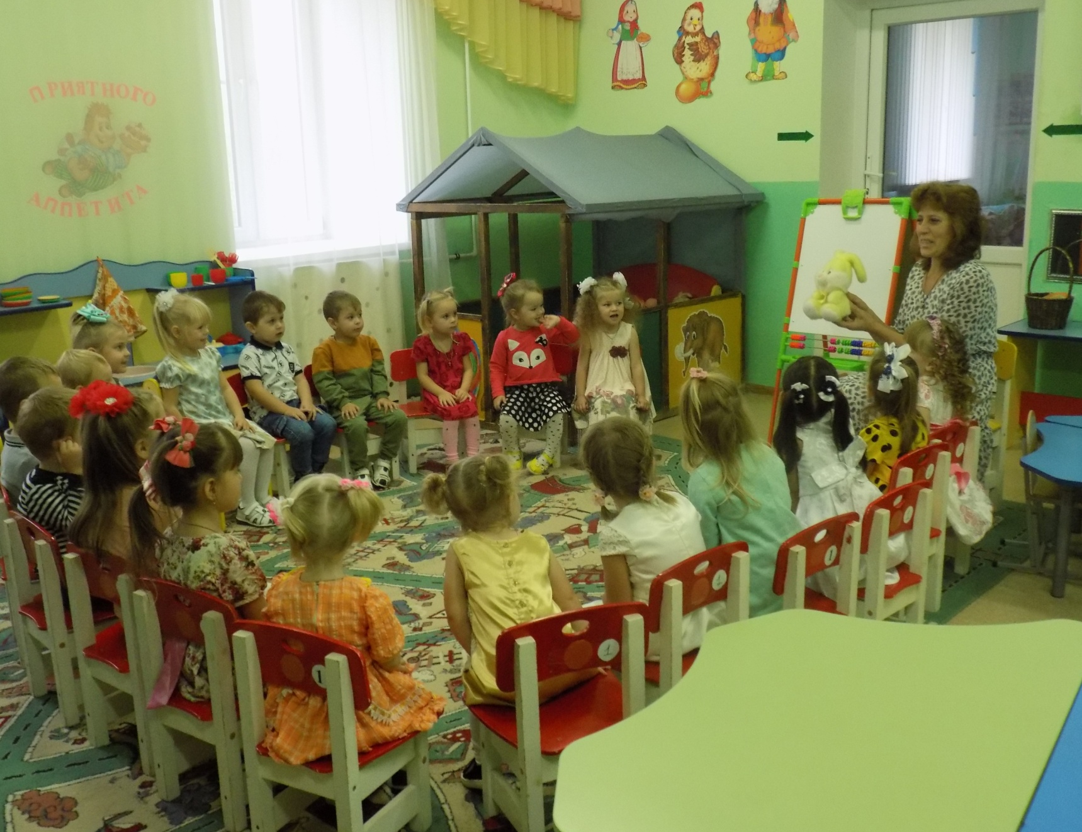
Встреча с зайчиком

Slide 3
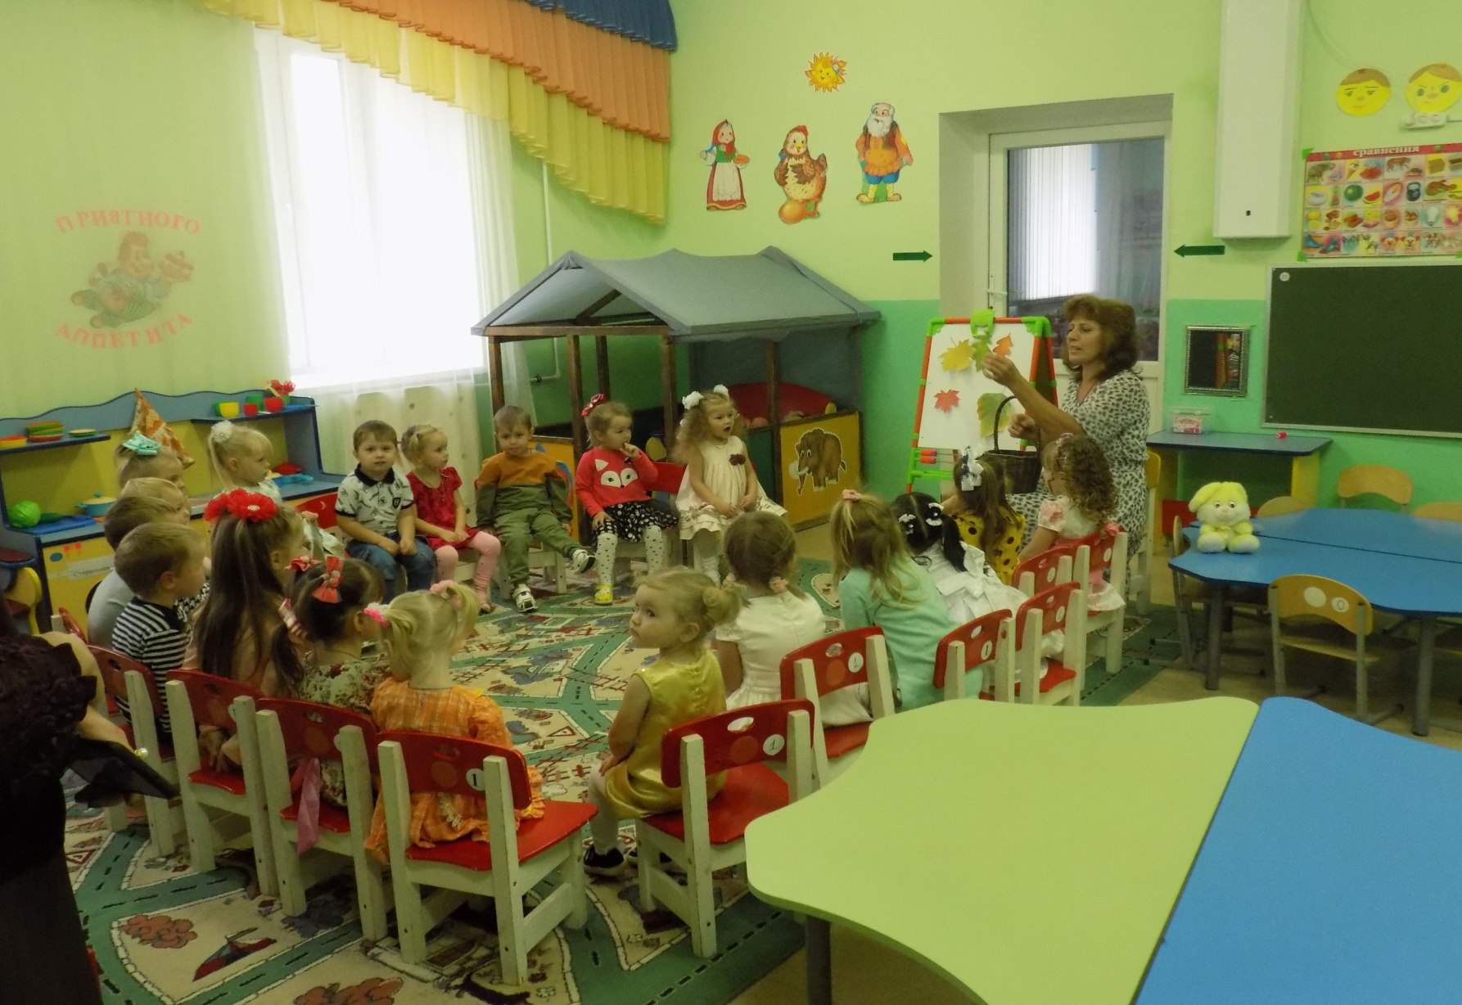
Рассматриваем осенние листики

Slide 4
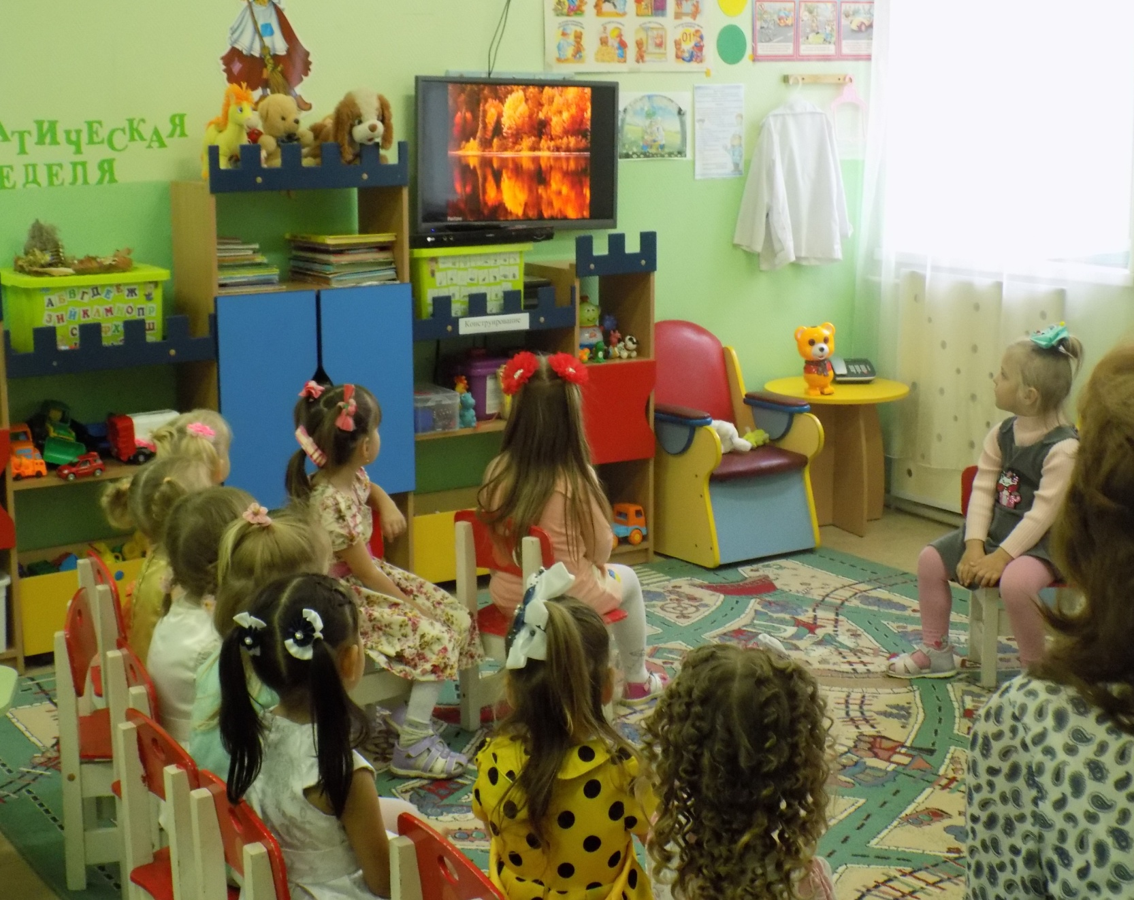
Любуемся осенним пейзажем

Slide 5
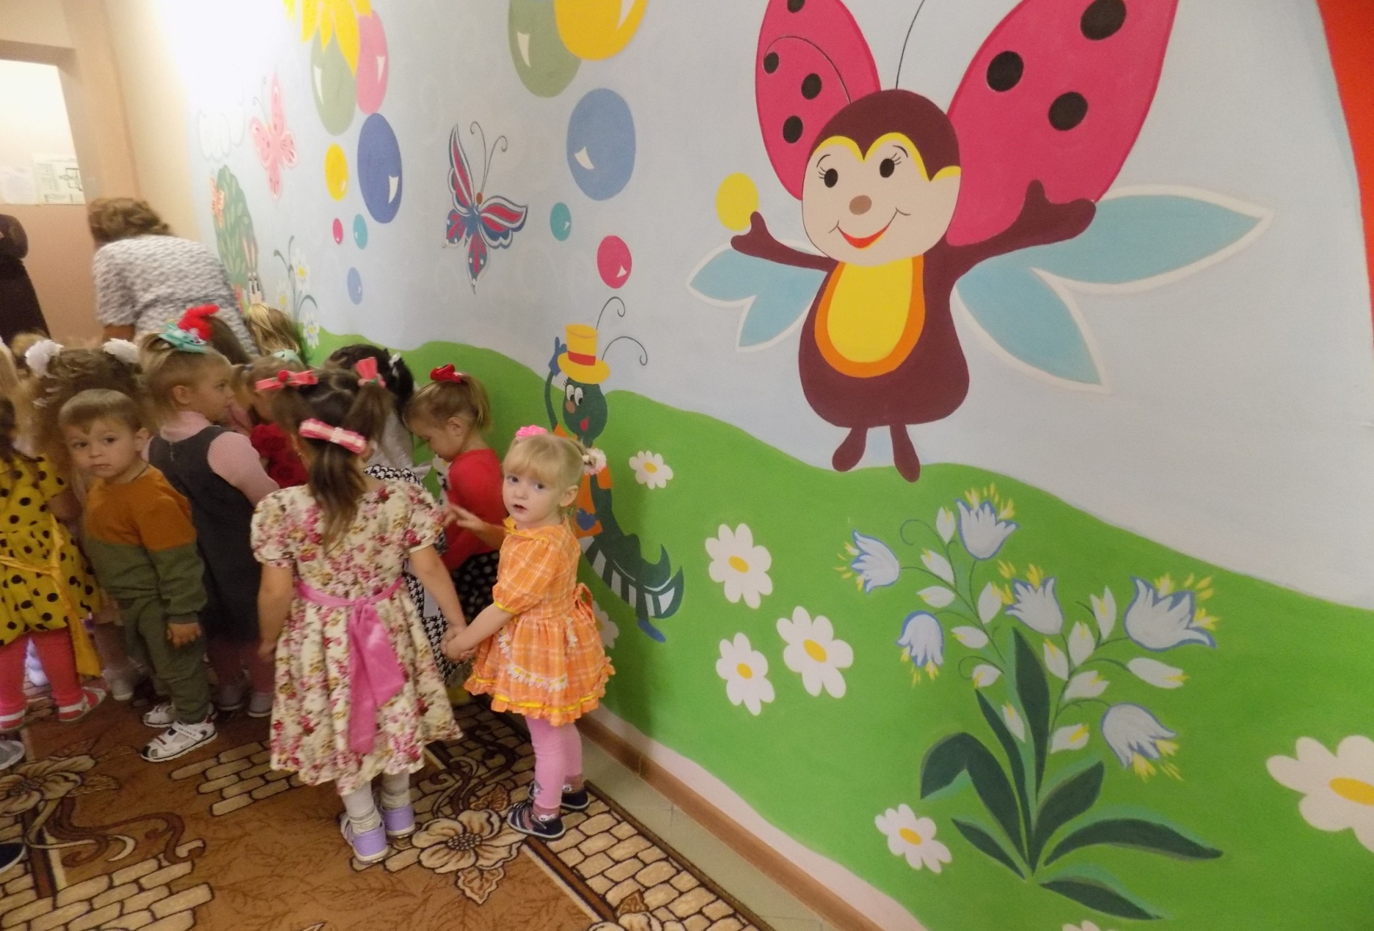
По тропинке в лес

Slide 6
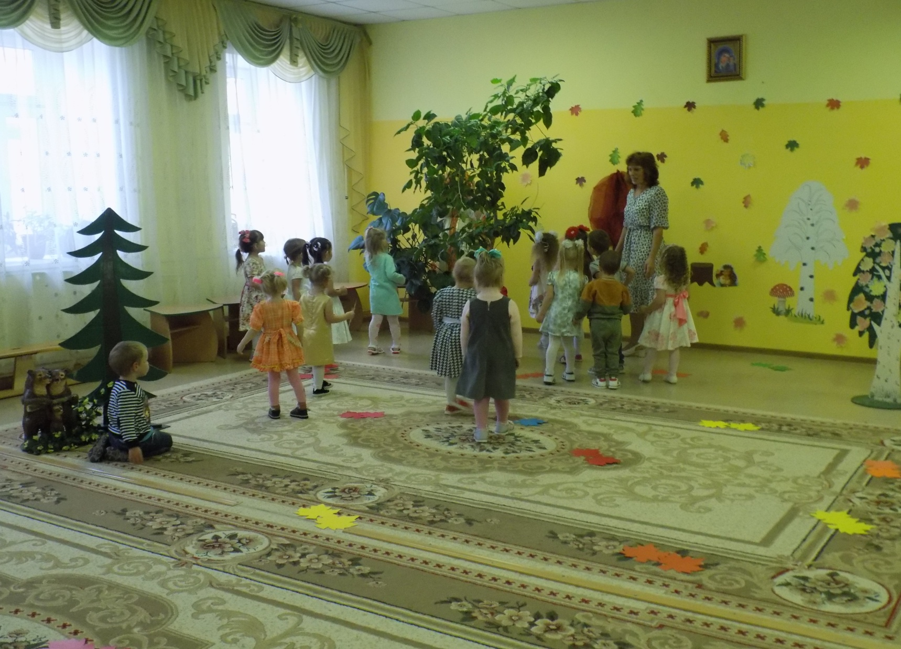
В осеннем лесу

Slide 7
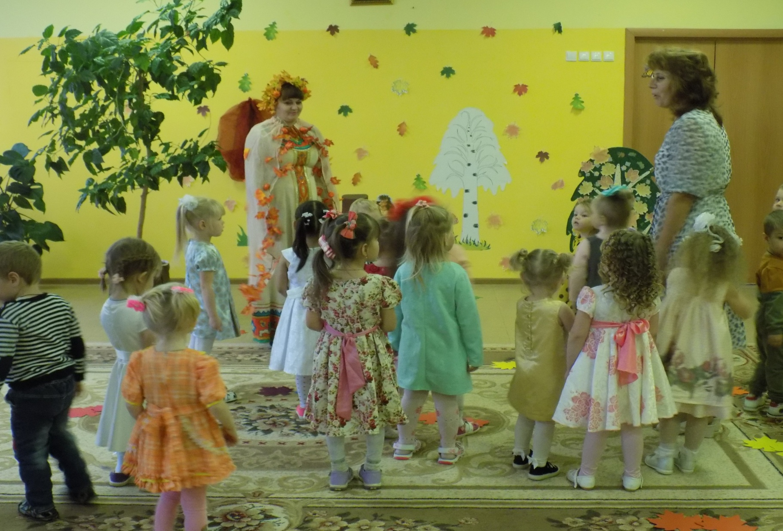
Встреча с Осенью

Slide 8
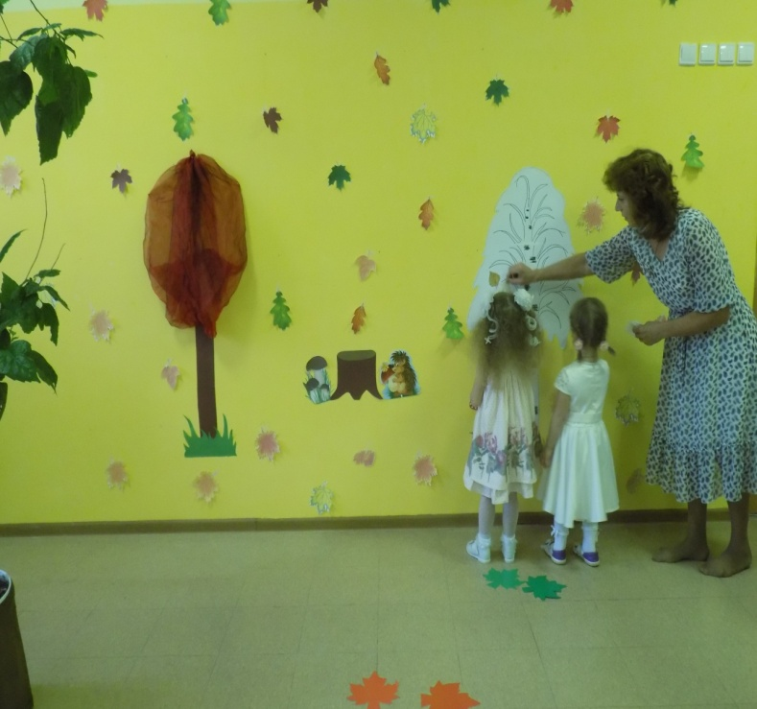
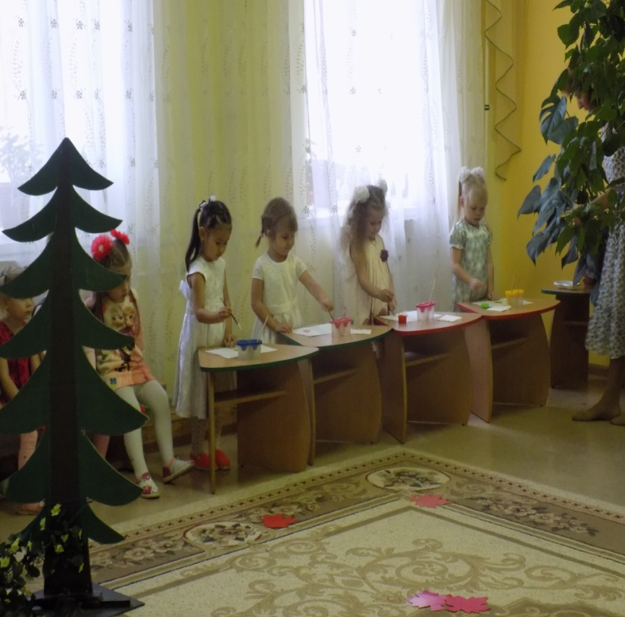
Помогаем украсить березу

Slide 9
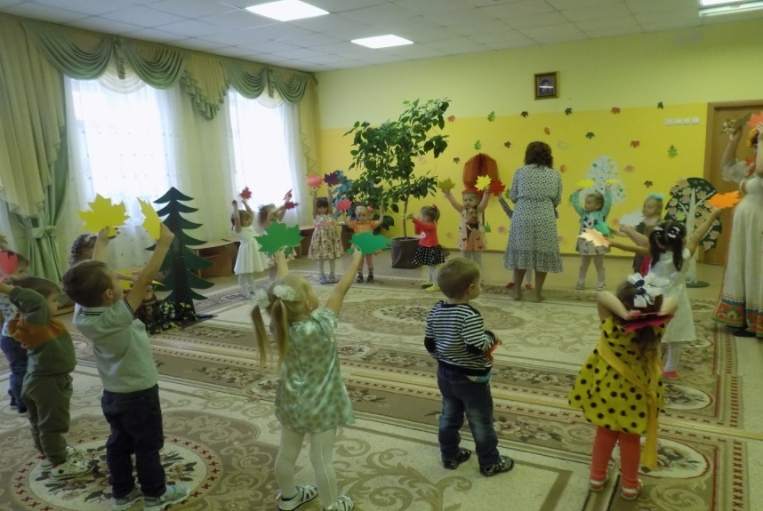
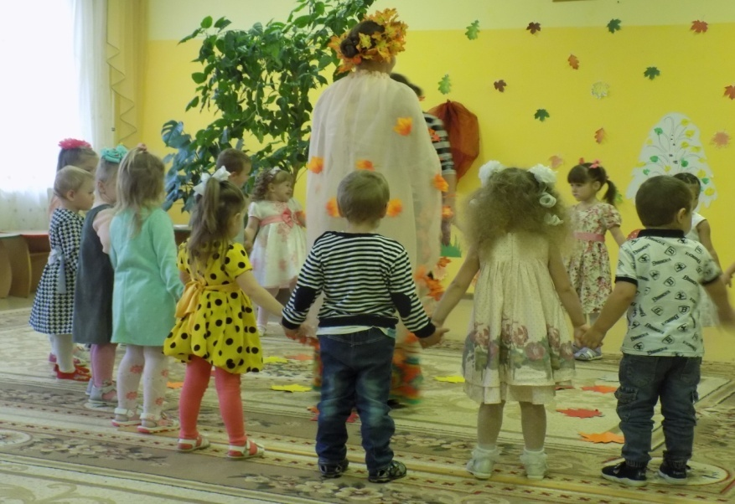
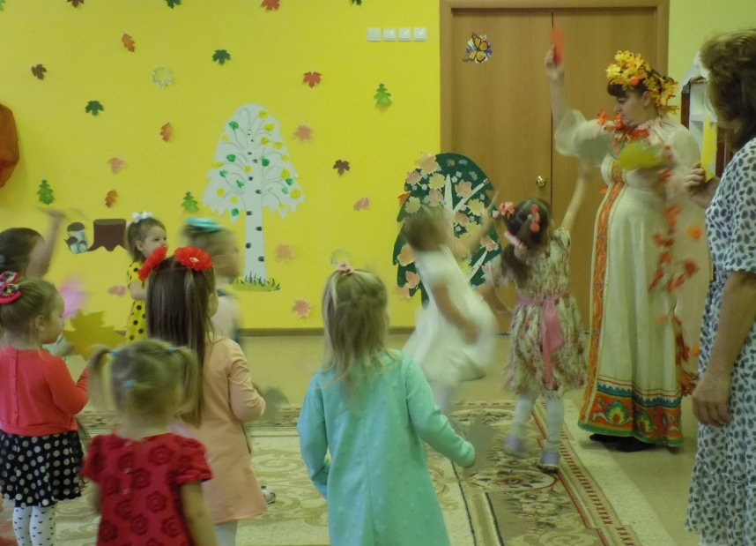
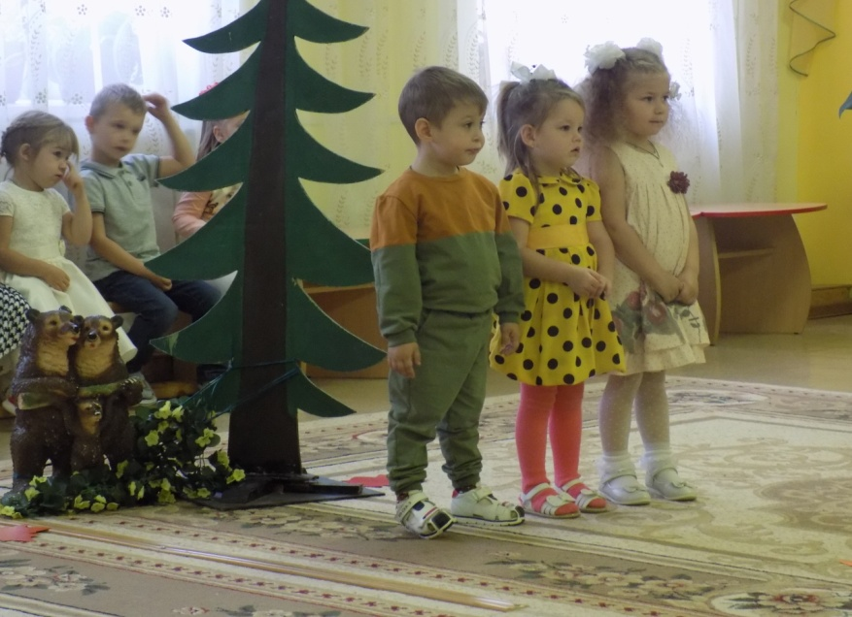
Играем, поем, танцуем,
рассказываем стихи Осени

Slide 10
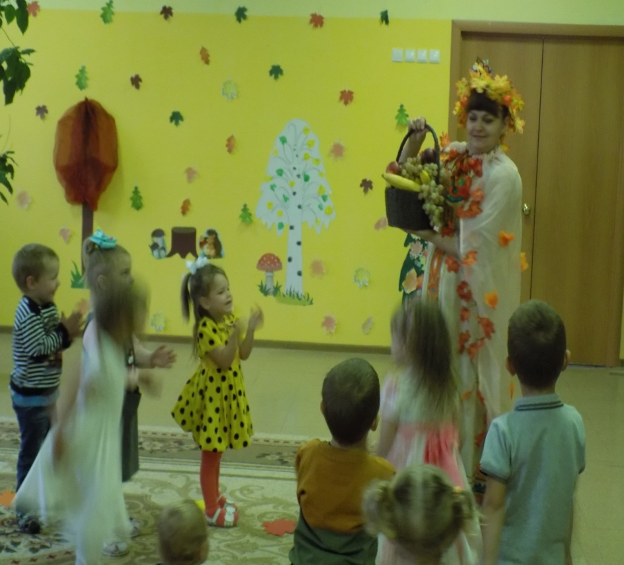
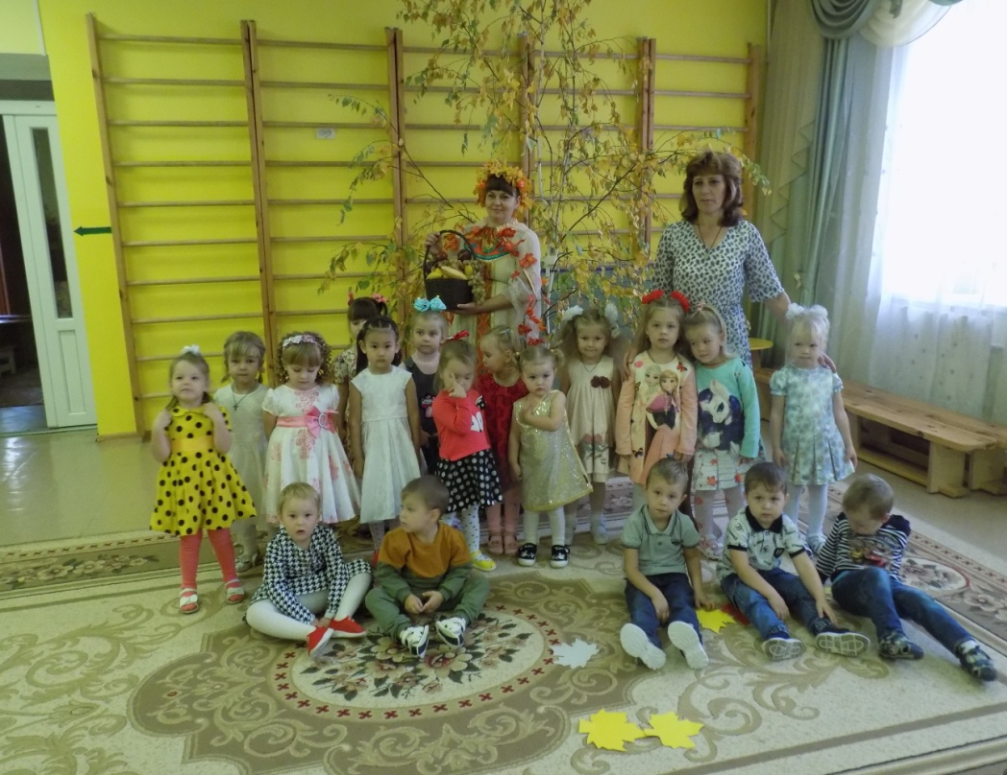
Прощаемся с Осенью

Slide 11
Спасибо за внимание

